Slide 1
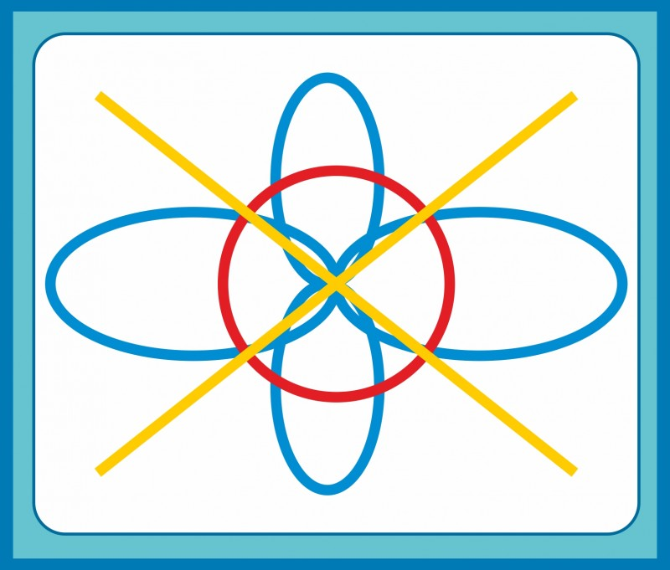
Упражнения для глаз. Зрительная гимнастика.

Slide 2
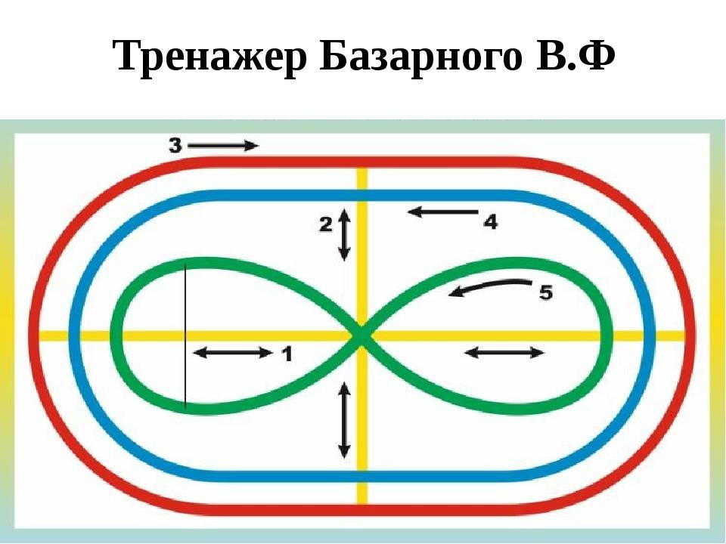

Slide 7
